Slide 1


Казахский Национальный университет имени аль-Фараби
Факультет философии и политологии
Кафедра педагогики и образовательного менеджмента
Педагогические приемы привлечения и активизации мыслительного процесса
НУРГАЛИЕВА ДОЛОРЕС АБИЛДАЕВНА
кандидат педагогических наук, доцент и.о.

Slide 2
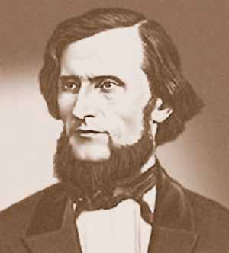
К.Д. Ушинский
«…внимание есть та дверь, через которую проходит всё, что только входит в душу человека из внешнего мира».

Slide 3

Сила маленьких акцентов: Педагогические приемы
Рис. Кривая внимания при продолжительности презентации

Slide 4
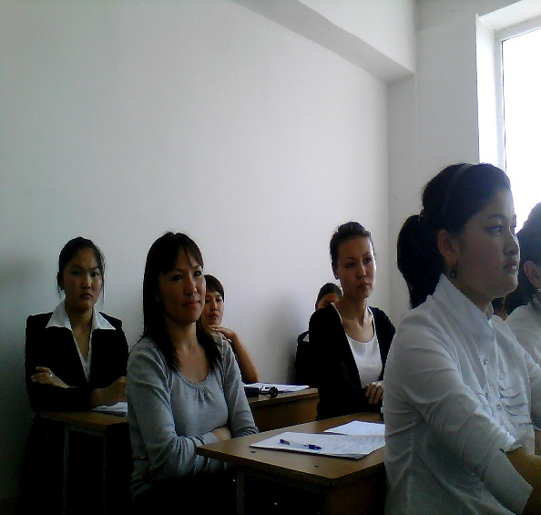
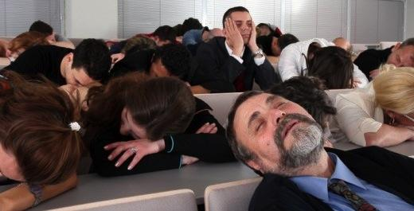
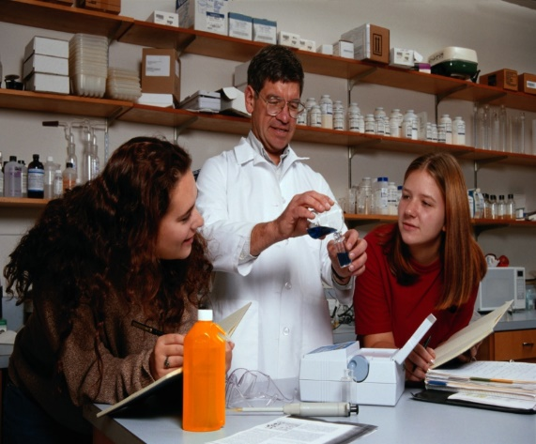
Виды внимания
1. ПРОИЗВОЛЬНОЕ
2. НЕПРОИЗВОЛЬНОЕ
3. ПОСЛЕ ПРОИЗВОЛЬНОЕ
Произвольное (преднамеренное, активное) внимание представляет собой высший вид внимания и присуще только человеку. Оно возникает и функционирует на основе сознательно поставленной цели и под действием волевых усилий, направленных на то, чтобы быть внимательным.
Внимание, которое возникает и функционирует независимо от сознательных намерений, волевых усилий и целей человека, называют непроизвольным (непреднамеренным, пассивным).
Чем более осознана цель деятельности и сильнее потребность в ней, тем меньшие волевые усилия требуются для поддержания внимания

Slide 5
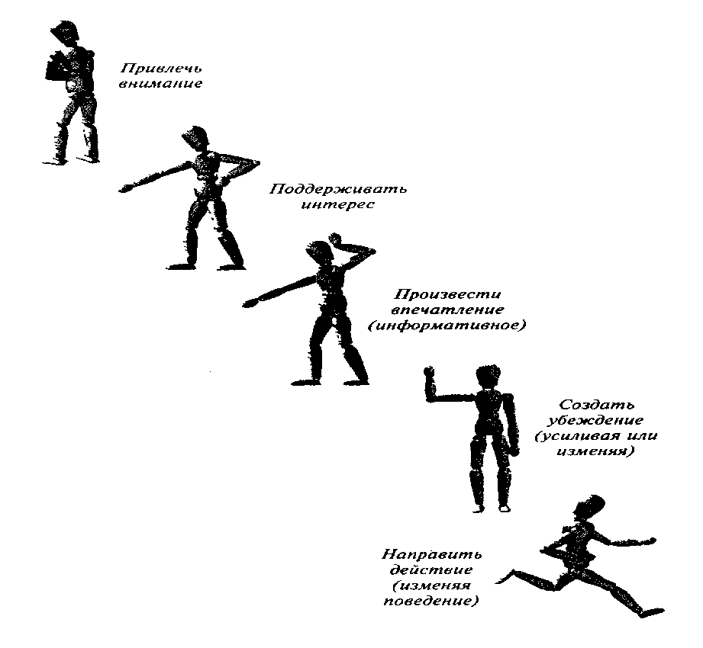
Приемы
– это составляющие элементы, части метода, определяющие действия преподавателя или обучаемого
(привлечение и концентрация внимания).

Slide 6
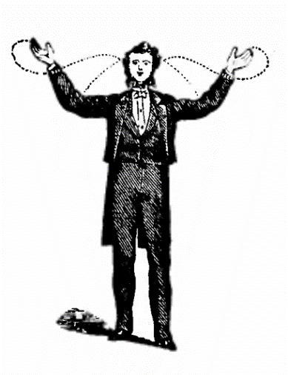
Педагогические приемы
Рой Андрехилл Ботинок Хрущева, или заставьте 1000 человек слушать именно вас. – М.: АСТ: Транзит книга, 2005.- 285с
1. Лупа
9. Комментатор
17. Виртуальная прогулка
2. Анимированная указка
10. Интерактивная карта
18. Анимированная таблица
3. Анимационная ретроспекция
11. Интерактивная лента
19. Интерактивные анимированные графики и диаграммы
4. Лови ошибку
12. Лифт
20. Интерактивный плакат
5. Анимированная сорбонка
13. Экран
21. Интерактивный опорный конспект
14. Анимированные часы
6. Трафарет
15. Анимированный кроссворд
22. Компьютерное тестирование и
7. Эффект одного окна
8. Маркер
16. Анимированные головоломки
23. Мультимедийные дидактические игры

Slide 7
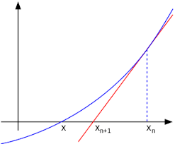
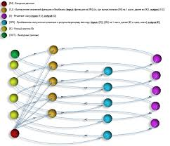
НАПРИМЕР, см. видео
Хорошо, Кто Может Объяснить Метод Ньютона и Как он Используется? Двадцать одно https://m.facebook.com/watch/?v=2221370818167218&_rdr

Slide 8
Дополнительные педагогические приемы

Slide 9

Прием «Поощрение сотрудничества»
https://pedsovet.su/metodika/7031_priem_pooschrenie_sotrudnichestva

Slide 10
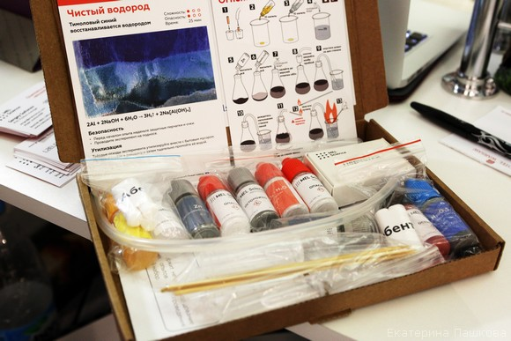
Прием «Удивляй!», или С чего начинается знание
https://pedsovet.su/metodika/priemy/6475_priem_udivlyai

Slide 11
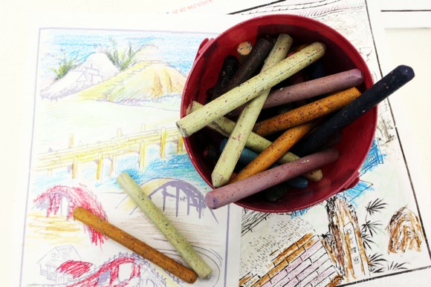
Прием "Уголки" на уроке: техника работы с приемом, примеры и рекомендации
https://pedsovet.su/metodika/priemy/6333_priem_ugolki_na_uroke

Slide 12
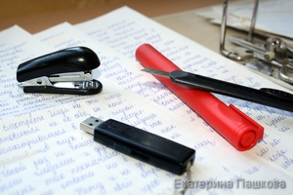
Прием синквейн на уроке. Что это такое и как писать синквейны?
Правила построения синквейна
Первая строчка стихотворения — это его тема. Представлена она всего одним словом и обязательно существительным.
Вторая строка состоит из двух слов, раскрывающих основную тему, описывающих ее. Это должны быть прилагательные. Допускается использование причастий.
В третьей строчке, посредством использования глаголов или деепричастий, описываются действия, относящиеся к слову, являющемуся темой синквейна. В третьей строке три слова.
Четвертая строка — это уже не набор слов, а целая фраза, при помощи которой составляющий высказывает свое отношение к теме. В данном случае это может быть как предложение, составленное учеником самостоятельно, так и крылатое выражение, пословица, поговорка, цитата, афоризм, обязательно в контексте раскрываемой темы.
Пятая строчка — всего одно слово, которое представляет собой некий итог, резюме. Чаще всего это просто синоним к теме стихотворения.
https://pedsovet.su/publ/42-1-0-5767

Slide 13
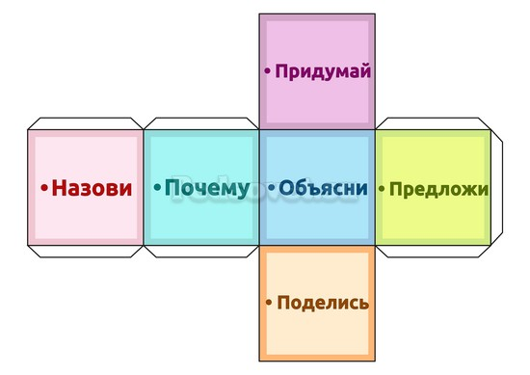
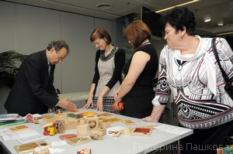
"Кубик Блума" — прием технологии критического мышления. Что это такое и как его использовать?
Кубик Блума: методика использования
1. Понадобиться обычный бумажный куб, на гранях которого написано:
Назови.
Почему.
Объясни.
Предложи.
Придумай.
Поделись.
https://pedsovet.su/metodika/priemy/6001_kubik_bluma_na_uroke

Slide 14
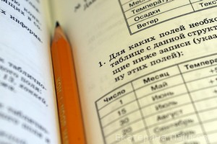
Прием корзина идей. Что это такое и как его использовать на уроке? Примеры
Алгоритм работы с "Корзиной идей":
Объявляется тема урока.
Индивидуальная работа. Каждый ученик тезисно записывает в тетради все, что ему известно по теме. Этот этап длится недолго — 2-3 минуты.
Работа в парах или в группах. Учащиеся обмениваются информацией, выясняя, в чем совпали их мнения, а в чем возникли разногласия. Время проведения — 3 минуты.
Работа с классом. На этом этапе каждая группа высказывает свое мнение по теме, приводит свои знания или высказывает идеи по данному вопросу. Причем ответы не должны повторятся. Все высказывания учитель кратко записывает на доске.
https://pedsovet.su/metodika/priemy/6009_priem_korzina_idey_na_uroke

Slide 15
Прием Интеллект-карта на уроке: что это такое и как его использовать?
Как использовать прием интеллект-карт на уроках?
Этапы создания интеллектуальной карты:
Используют доску, лист бумаги, графический редактор планшета или компьютера, цветные карандаши, ручки, фломастеры, наклейки, стоп- сигналы.
В центральный круг помещают изучаемое понятие (вписывают тему, слово, личность, объект, систему, явление).
От него рисуют расходящиеся лучи (или ветки) разного цвета, длиннее, короче, толще, тоньше. На них вписывают слова — ассоциации, вызванные родительским понятием.
Рисуют ветви второго порядка, на которых помещают ассоциации, принадлежащие ветвям первого уровня.
Можно и нужно рисовать картинки, использовать наклейки.
Смысловые блоки (ветви, образующие деревья) рекомендуется обводить в круги, рамочки разного цвета.
https://pedsovet.su/metodika/priemy/6331_mindmap_na_uroke

Slide 16
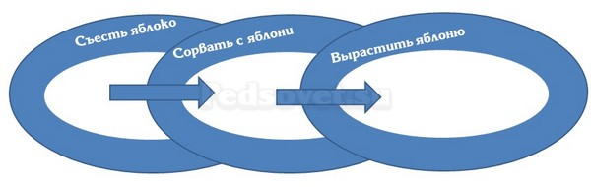
Прием "Логическая цепочка": примеры использования на уроках
https://pedsovet.su/metodika/priemy/6028_logicheskaya_cepochka

Slide 17
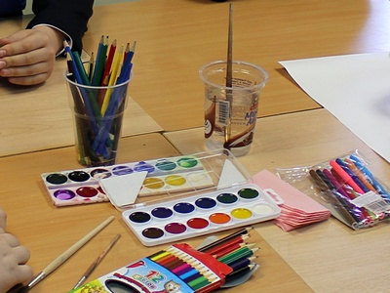
Прием «Реверсионная мозговая атака»: действие от противного
https://pedsovet.su/metodika/priemy/6395_reversivnaya_mozgovaya_ataka

Slide 18
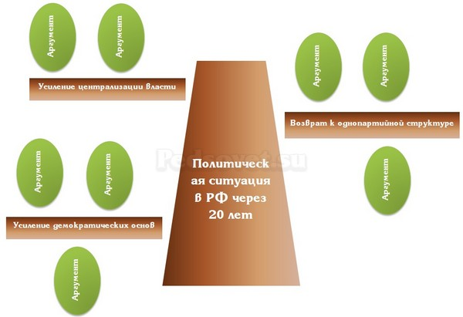
Прием "Дерево предсказаний" на уроках в школе: варианты применения
https://pedsovet.su/metodika/priemy/6027_derevo_predskazaniy

Slide 19
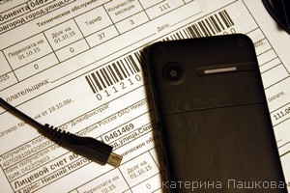
Методический прием "Отсроченная отгадка"
Прием "Отсроченная отгадка" был предложен А. Гином и в ряде методических разработок получил свое прочтение. По сути, этот прием — способ необычно начать урок, задать интригу, уже с самого начала урока активировать мышление учащихся, придав ему определенное направление, созвучное теме урока.
https://pedsovet.su/metodika/priemy/6047_otsrochennaya_otgadka

Slide 20
Методический прием «Слово — эстафета»: алгоритм работы с приемом на занятии со взрослыми или детьми
Суть приема
Прием «Слово — эстафета» предполагает коллективную форму работы. Основная цель использования данного приема — организационная. Он дает возможность во время обсуждения темы задействовать всех участников занятия.
Суть приема заключается в том, что после ознакомления с заданием каждый должен озвучить свое мнение на эту тему. При этом указывается определенная последовательность выступлений:
от первой парты до последней;
по кругу;
в хаотичном порядке.
https://pedsovet.su/metodika/priemy/6398_priem_slovo_estafeta_na_uroke

Slide 21
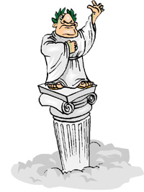
Прием "Ледокол", или Как "растопить лед" между учениками
Упражнение «Добрые слова»
Упражнение «Легкий разговор»
Упражнение «Хочу поделиться!».
упражнение «Отыщи кого-нибудь»
https://pedsovet.su/metodika/priemy/6414_priem_ledokol

Slide 22
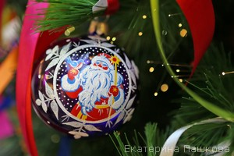
Прием «Выглядит как, звучит как» в практике работы с детьми и взрослыми
https://pedsovet.su/metodika/priemy/6364_priem_vyglyadit_kak_zvuchit_kak

Slide 23
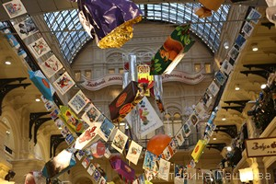
Прием «Цепочка соответствий». Как использовать прием на уроке?
https://pedsovet.su/metodika/priemy/6399_priem_tsepochka_sootvetstviy

Slide 24
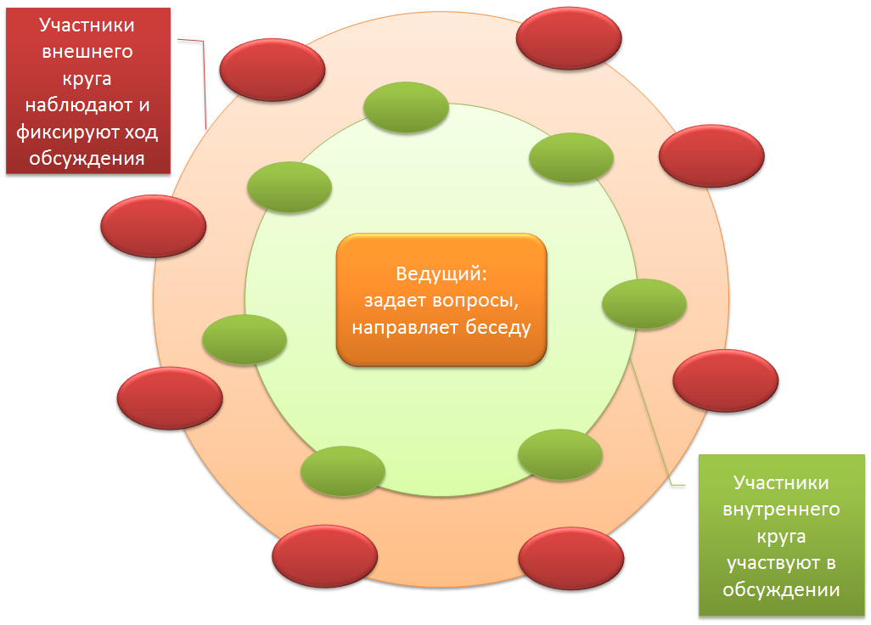
Прием "Двухрядный круглый стол" для проведения рефлексии на уроке. Как провести обсуждение по сложной теме?
https://pedsovet.su/metodika/priemy/6385_dvuhryadny_krugly_stol_na_uroke

Slide 25

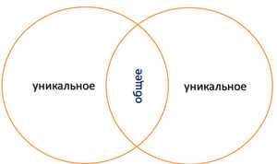
Прием «Общее — уникальное» как средство развития логических способностей учеников
https://pedsovet.su/metodika/priemy/6410_unikalnoe_obschee

Slide 26
12 приемов эффективного обучения
https://pedsovet.su/publ/70-1-0-4728

Slide 27
Прием "Интервью" на уроке: как его использовать и что он дает
интервьюирование учителя по теме урока;
интервьюирование учителя в роли персонажа;
интервьюирование учениками друг друга в ходе ролевой игры.
https://pedsovet.su/metodika/7050_priem_intervyu_na_uroke

Slide 28

Рекомендуемая литература
Садвакасова З.М. Педагогические ПРИЕМЫ привлечения и активизации мыслительного процесса: Учебно-методическое пособие. – Алматы, 2010. – 41 с.

